Slide 1


Fundamentos Matemáticos para Gestão
Operações, Proporções e Tomada de Decisão Empresarial

Slide 2
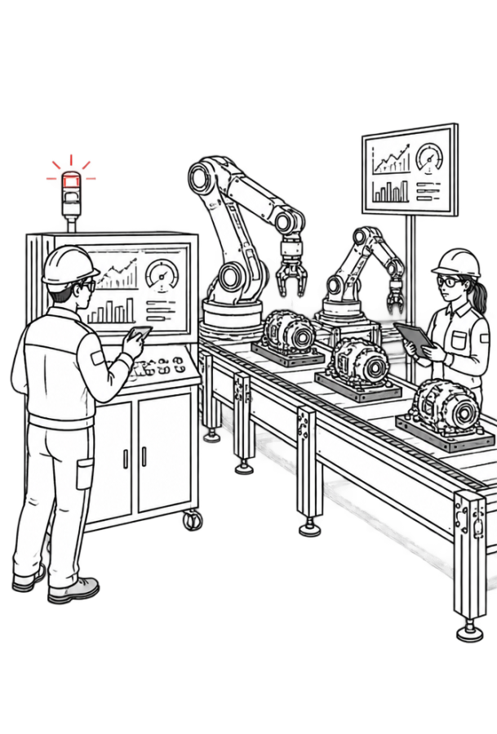
Um Enigma de Produção
Se dobrarmos a quantidade de operadores em uma linha de montagem, o tempo total de produção cai pela metade ou o consumo de insumos dobra? Na gestão moderna, intuição sem cálculo custa caro.

Slide 3

Objetivos da Unidade Curricular
PLANO DE CURSO
Desenvolver competências analíticas para gerir processos operacionais e financeiros.
Dominar operações, razões e proporções.
Dimensionar recursos, estoques e custos.
Decidir estrategicamente usando dados reais.

Slide 4


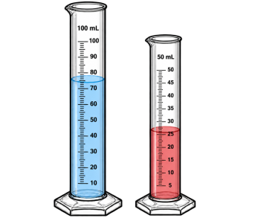

Vocabulário Essencial da Gestão
Proporção
Igualdade matemática entre duas razões que mantém relações de escala constantes.
Eficiência
Capacidade de gerar o máximo resultado útil com o menor consumo de recursos.
Razão
Comparação direta entre duas grandezas por meio de uma divisão.
Custo
Valor monetário consumido na aquisição de insumos, mão de obra e operações.

Slide 5
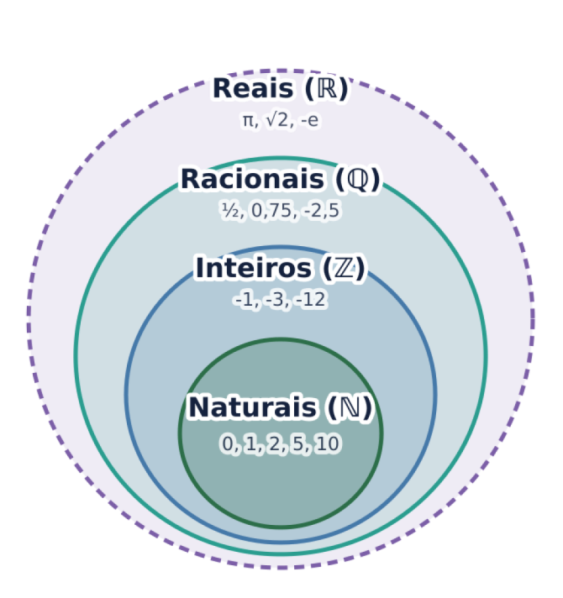
Conjuntos Numéricos no Cotidiano
FUNDAMENTOS MATEMÁTICOS
Dados gerenciais usam conjuntos:
Naturais (N): estoque físico.
Inteiros (Z): saldos bancários.
Racionais (Q): taxas, pesos, valores.
Reais (R): índices contínuos.
🧠
Lembre-se
Estoque é positivo; balanços usam negativos.

Slide 6
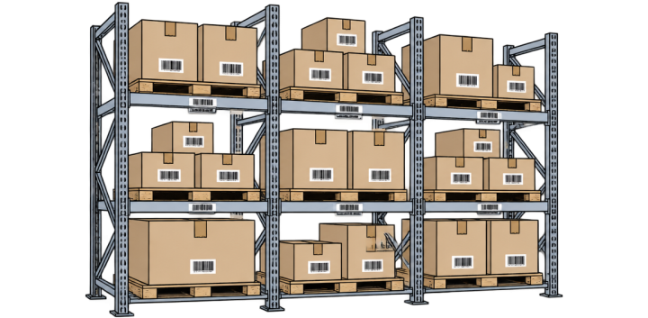
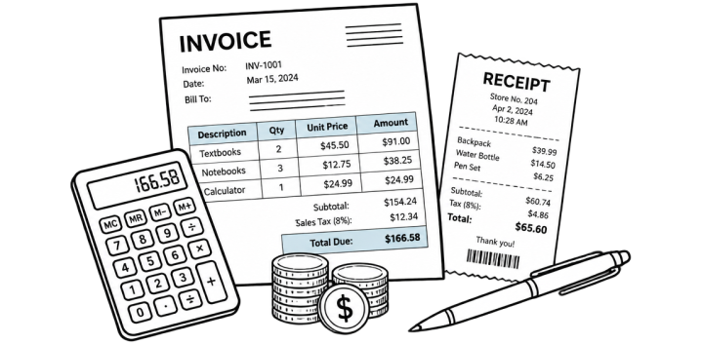
Aplicações Empresariais dos Números
Naturais e Inteiros
Controle de inventário: 150 motores em estoque (número natural). Se a conta bancária fechar no vermelho em R$ 4.200, registramos -4200 (número inteiro).
Racionais e Reais
Precificação e consumo: 3,75 metros de cabo de cobre por unidade montada ou custo unitário de R$ 14,80 por embalagem expedida.

Slide 7
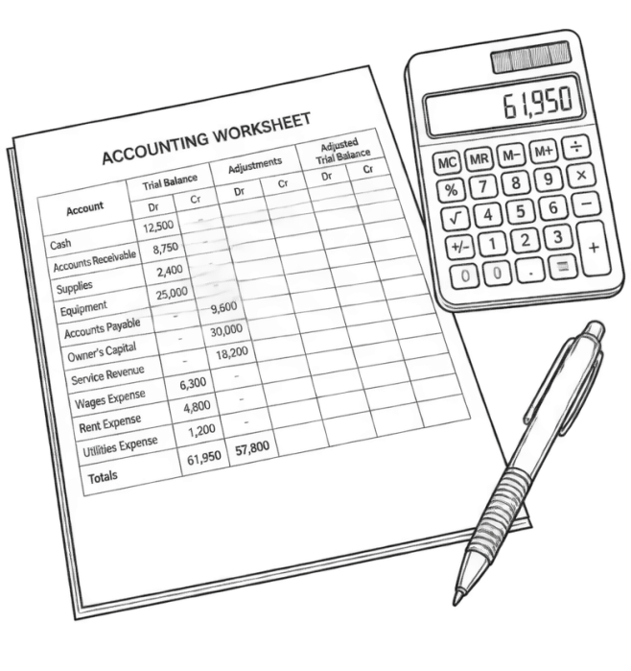
Operações Básicas na Empresa
FUNDAMENTOS MATEMÁTICOS
Rotina administrativa:
Adição: somar receitas.
Subtração: deduzir despesas e tributos.
Multiplicação: projetar lotes e insumos.
Divisão: calcular custos e rateios.
🔑
Ponto-chave
Dividir custo total por unidades evita erros de preço.

Slide 8
Verificação: Conjuntos e Operações
Qual dos seguintes registros empresariais pertence obrigatoriamente ao conjunto dos números inteiros não naturais?
1.
O peso líquido de 4,75 kg de matéria-prima
2.
O faturamento bruto de R$ 12.000,00
3.
Um saldo bancário devedor de R$ -1.500,00
4.
A contagem física de 28 caixas de ferramentas

Slide 9
Verificação: Conjuntos e Operações
✅
Qual dos seguintes registros empresariais pertence obrigatoriamente ao conjunto dos números inteiros não naturais?
1.
O peso líquido de 4,75 kg de matéria-prima
2.
O faturamento bruto de R$ 12.000,00
✓
3.
Um saldo bancário devedor de R$ -1.500,00
4.
A contagem física de 28 caixas de ferramentas

Slide 10
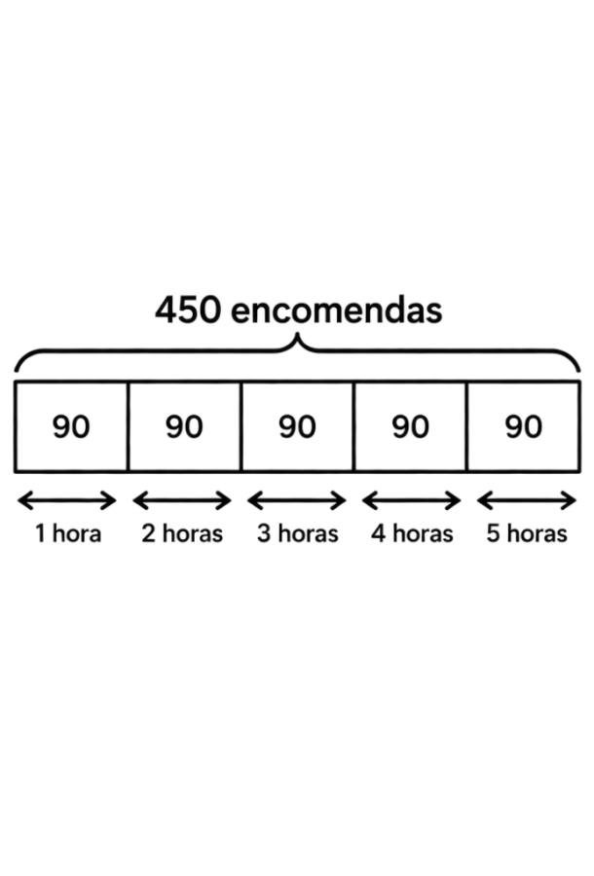
O Conceito Gerencial de Razão
PROPORÇÕES E PROCESSOS
Uma razão é o quociente entre duas grandezas. Se uma transportadora entrega 450 encomendas em 5 horas, a produtividade é: 450 ÷ 5 = 90 encomendas/hora.
🔍
Exemplo
Liquidez corrente: razão entre ativos e passivos, indicando a saúde financeira.

Slide 11
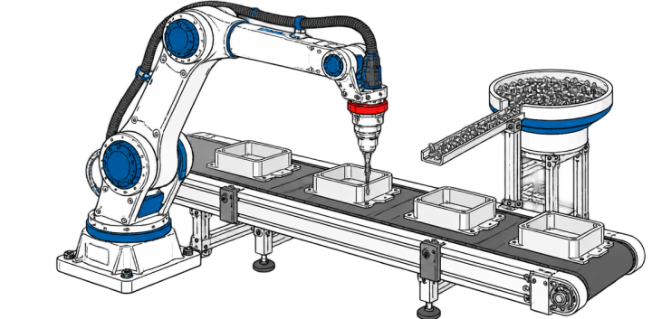
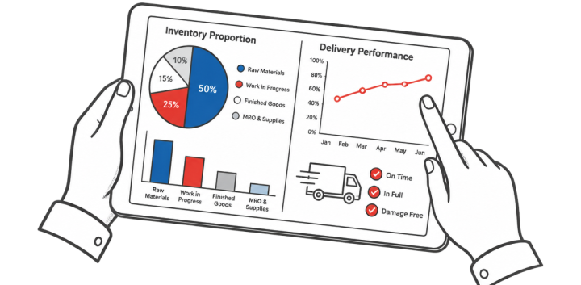
Proporção: Igualdade de Razões
Propriedade Fundamental
Em toda proporção a/b = c/d, o produto dos extremos é rigorosamente igual ao produto dos meios:
a × d = b × c.
Aplicação Prática
Se 2 máquinas produzem 80 unidades, 6 máquinas idênticas produzirão 240 unidades no mesmo período: 2/80 = 6/240.

Slide 12
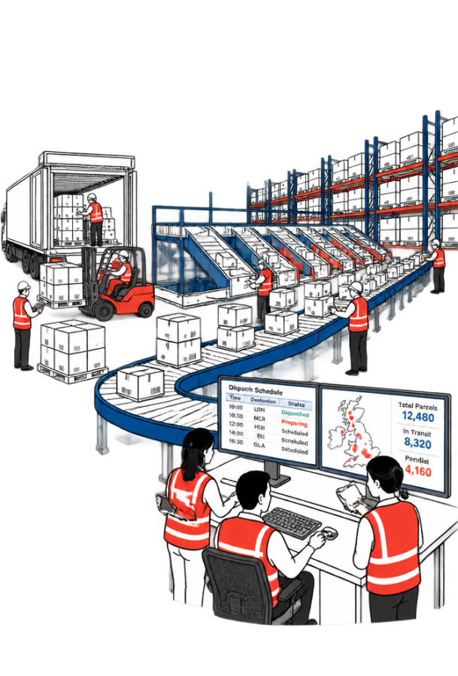
Panorama das Grandezas Proporcionais
PROPORÇÕES E PROCESSOS
Na gestão de processos, compreender se duas grandezas caminham na mesma direção ou em sentidos opostos é crucial para dimensionar recursos humanos, prazos de entrega e materiais de forma sustentável.
⚠️
Atenção
Nunca aplique fórmulas antes de analisar qualitativamente se a relação entre as variáveis é direta ou inversa.

Slide 13
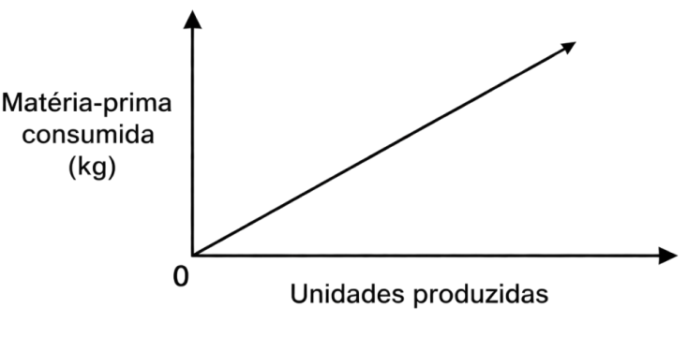
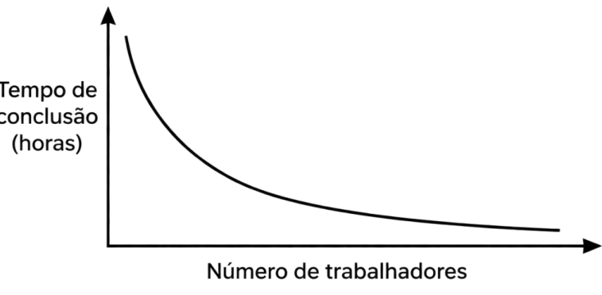
Grandezas Diretas vs. Inversas
Diretamente Proporcionais
Quando uma grandeza aumenta, a outra aumenta na mesma razão. Exemplo: quanto maior a produção, maior o consumo de matéria-prima.
Inversamente Proporcionais
Quando uma grandeza aumenta, a outra diminui na razão inversa. Exemplo: mais operadores no mesmo posto reduzem o tempo da tarefa.

Slide 14
Análise Crítica de Grandezas
Se aumentarmos a velocidade de tráfego dos caminhões de entrega de uma frota, o tempo total da rota aumentará proporcionalmente.
👍 VERDADEIRO
👎 FALSO
🤔 Prepare-se para explicar o seu raciocínio.

Slide 15
Análise Crítica de Grandezas
✅
Se aumentarmos a velocidade de tráfego dos caminhões de entrega de uma frota, o tempo total da rota aumentará proporcionalmente.
✓
👍 VERDADEIRO
👎 FALSO
🔑
Por que é isso?
Velocidade e tempo de percurso são grandezas inversamente proporcionais: maior velocidade resulta em menor tempo de viagem.

Slide 16
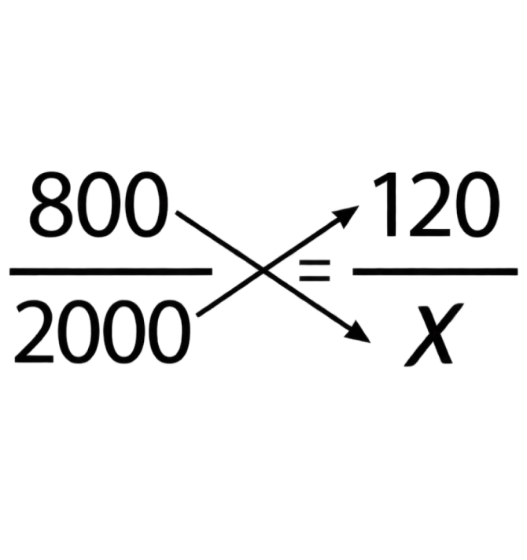
Regra de Três Simples Direta
DIMENSIONAMENTO OPERACIONAL
Regra de três resolve problemas com duas grandezas e três valores conhecidos.
Exemplo: 120kg para 800 frascos. Quanto para 2.000?
800 frascos → 120 kg
2.000 frascos → x kg
800x = 240.000
x = 300 kg.
🔑
Ponto-chave
Multiplicação cruzada: grandezas proporcionais.

Slide 17
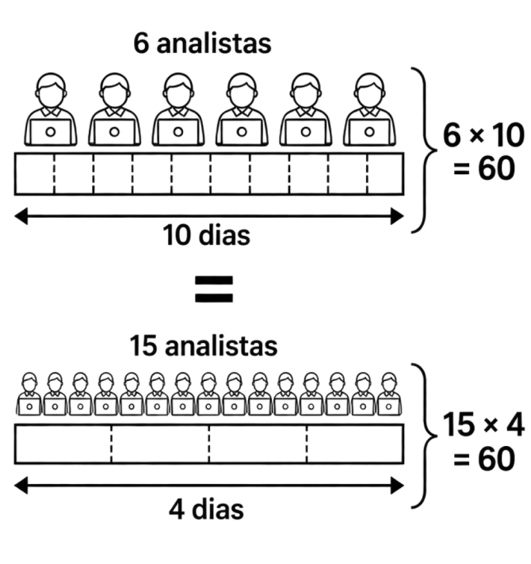
Regra de Três Simples Inversa
DIMENSIONAMENTO OPERACIONAL
Relação inversa: multiplique em linha.
Exemplo: 6 analistas levam 10 dias. Com 15, quantos dias?
6 analistas → 10 dias
15 analistas → x dias
15x = 60
x = 4 dias.
🧠
Lembre-se
Mais mão de obra reduz o prazo.

Slide 18

Fixação: Proporcionalidade
Em grandezas diretamente proporcionais a multiplicação ocorre em ____, enquanto em grandezas inversamente proporcionais o produto das grandezas é ____.
Banco de palavras 🏦
constante
nulo
aleatório
cruz
linha

Slide 19
Fixação: Proporcionalidade
✅
Em grandezas diretamente proporcionais a multiplicação ocorre em cruz, enquanto em grandezas inversamente proporcionais o produto das grandezas é constante.
Banco de palavras 🏦
constante
nulo
aleatório
cruz
linha

Slide 20
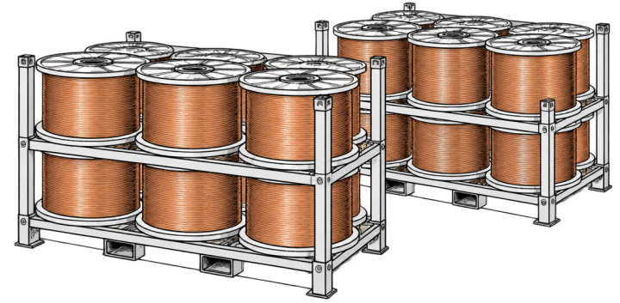
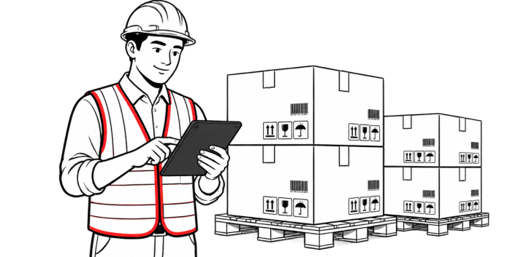
Consumo de Materiais em Escala
Lote Econômico
O consumo de insumos na indústria cresce em escala direta com o volume programado. Saber a razão por unidade previne paradas fabris por ruptura.
Controle de Desperdício
Desvios na proporção padrão acusam vazamentos, falhas mecânicas ou erros de medição na linha de envase.

Slide 21
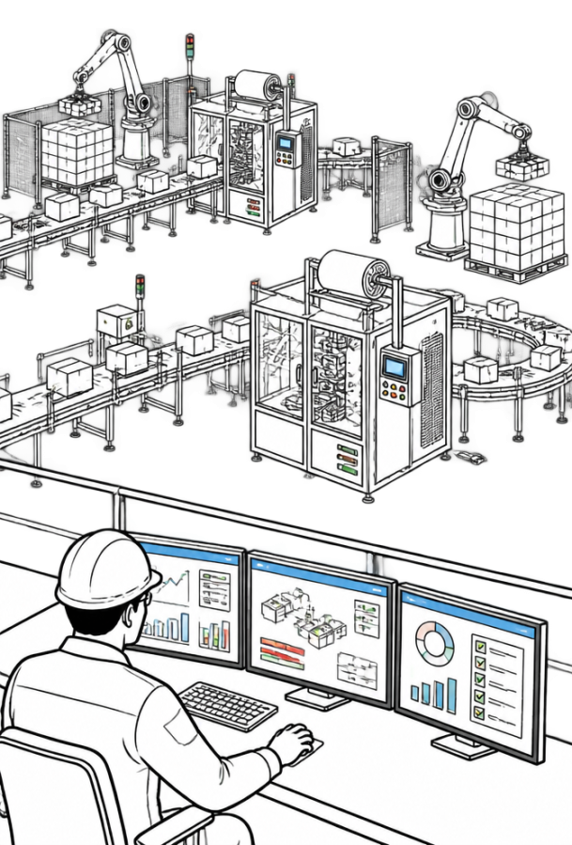
O Desafio da Escala Operacional
O que ocorre quando o prazo, a quantidade de máquinas, as horas de trabalho e o volume de produtos variam simultaneamente? Entramos no domínio da regra de três composta.

Slide 22
Regra de Três Composta: Estrutura
Para resolver problemas com mais de duas grandezas, isolamos a grandeza da incógnita e comparamos cada uma das demais diretamente com ela.
Monte a tabela alinhando todas as grandezas em colunas distintas.
Compare a coluna da incógnita com as outras: direta (D) ou inversa (I).
Inverta os termos das grandezas inversas antes de montar a proporção.
Isole a variável x e calcule a solução final com rigor aritmético.

Slide 23
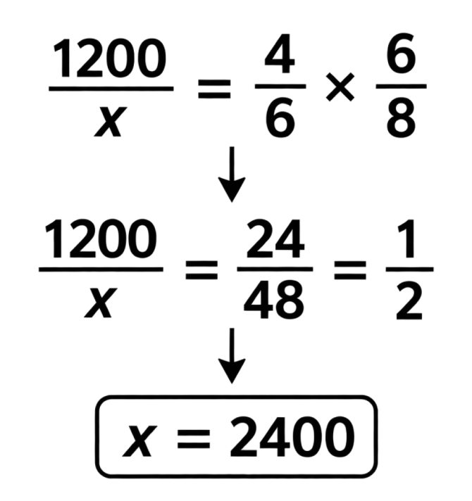
Caso Guiado: Regra Composta
DIMENSIONAMENTO OPERACIONAL
4 impressoras imprimem 1.200 catálogos em 6h/dia. Quantos 6 impressoras produzem em 8h/dia?
Catálogos/Impressoras: Direta
Catálogos/Horas: Direta
1.200/x = (4/6) × (6/8)
1.200/x = 24/48 = 1/2
x = 2.400 catálogos.
🔑
Ponto-chave
Com 50% mais máquinas e 33% mais tempo, a produção dobrou.

Slide 24
Sequência da Resolução Composta
Ordene os passos metodológicos para resolver uma regra de três composta na gestão:
Comparar cada grandeza com a incógnita para classificar como direta ou inversa
Inverter as frações classificadas como inversamente proporcionais
Mapear as grandezas e organizar os dados em linhas e colunas
Igualar a razão da incógnita ao produto das demais e calcular o valor final

Slide 25
Sequência da Resolução Composta
✅
Ordene os passos metodológicos para resolver uma regra de três composta na gestão:
1
Mapear as grandezas e organizar os dados em linhas e colunas
2
Comparar cada grandeza com a incógnita para classificar como direta ou inversa
3
Inverter as frações classificadas como inversamente proporcionais
4
Igualar a razão da incógnita ao produto das demais e calcular o valor final

Slide 26

Fundamentos da Tomada de Decisão
Modelagem quantitativa guia decisões gerenciais e operacionais:

Slide 27
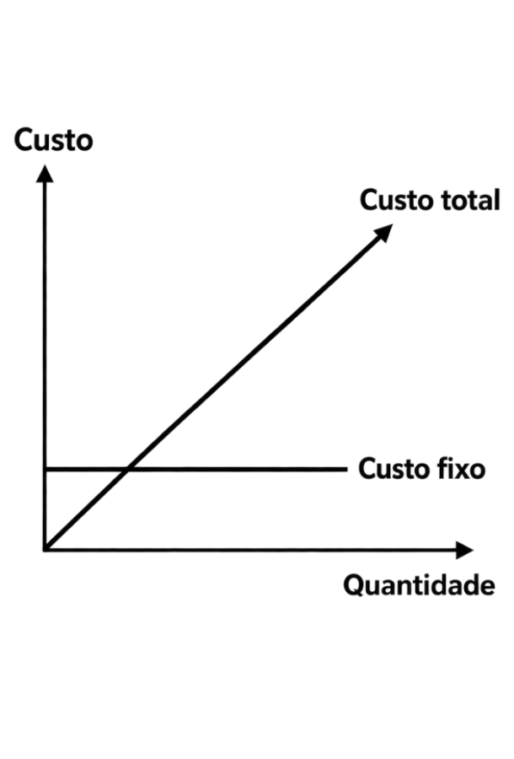
Cálculo de Custos Operacionais
CUSTOS E DECISÃO
Custos fabris:
Fixos: aluguel, seguros, salários (independentes da produção).
Variáveis: matéria-prima, energia (proporcionais à produção).
CT = CF + (CVu × Qtd).
🔍
Exemplo
Exemplo: CF R$ 10.000, CVu R$ 15. Produzir 1.000 unidades: CT = R$ 25.000.

Slide 28
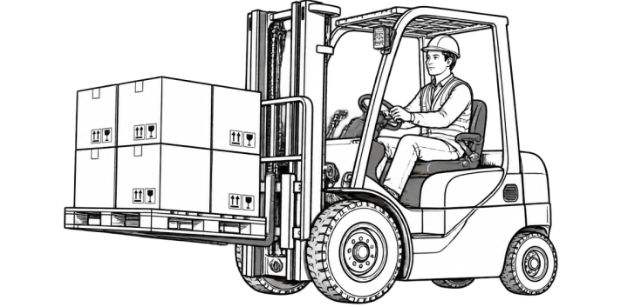

Estudo de Caso: Otimização de Estoque
O Problema do Estoque
A empresa Alfa consome 600 kg de resina por semana. O pedido demora 2 semanas para chegar do fornecedor.
O Ponto de Ressuprimento
Consumo no prazo = 600 × 2 = 1.200 kg. Adicionando margem de segurança de 300 kg, a compra deve ocorrer ao atingir 1.500 kg.

Slide 29
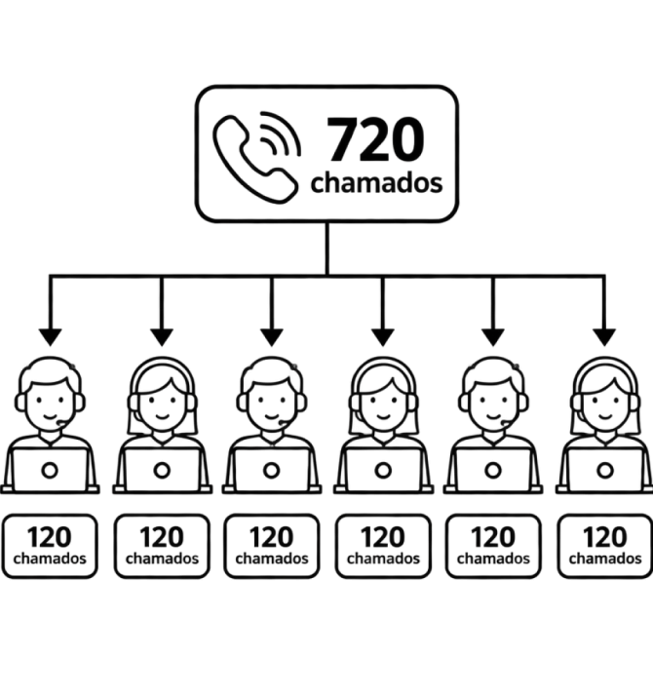
Dimensionando a Equipe de Suporte
CUSTOS E DECISÃO
Central recebe 720 chamados/turno (8h). Analista atende 15/h.
Capacidade/analista: 15 × 8 = 120 chamados.
Analistas necessários: 720 ÷ 120 = 6.
Se volume subir para 1.080: 1.080 ÷ 120 = 9 analistas.
🧠
Lembre-se
Proporção evita sobrecarga e custos com ociosidade.

Slide 30

Compreensão Oral: Reunião Operacional
Ouça o áudio e responda às perguntas
Alinhamento de Produção e Estoque
▶ Reproduzir áudio
1
Qual é a produção diária da linha com as máquinas atuais?
2
Quantas máquinas estão ativas na fábrica atualmente?
3
Qual é a meta exigida pelo novo contrato com o cliente?
4
Qual foi a solução calculada por Carlos para atender à demanda?

Slide 31
Compreensão Oral: Reunião Operacional
✅
Verifica as tuas respostas abaixo
Alinhamento de Produção e Estoque
▶ Reproduzir áudio
1
A fábrica produz 500 peças por dia operando 10 horas.
2
Atualmente estão operando 4 máquinas.
3
A nova meta é atingir 1.000 peças diárias.
4
Adicionar 4 máquinas idênticas ou dobrar o turno de trabalho.

Slide 32
Fixação de Vocabulário Técnico
Relacione as palavras com as definições
Eficiência
Gasto monetário decorrente de bens e serviços aplicados na produção.
Proporção
Obtenção do melhor rendimento produtivo utilizando o mínimo de recursos.
Razão
Quociente da divisão comparativa entre duas medidas ou grandezas.
Custo
Igualdade que expressa equivalência constante entre duas razões.

Slide 33
Fixação de Vocabulário Técnico
✅
Relacione as palavras com as definições
Eficiência
Gasto monetário decorrente de bens e serviços aplicados na produção.
A
Proporção
Obtenção do melhor rendimento produtivo utilizando o mínimo de recursos.
B
Razão
Quociente da divisão comparativa entre duas medidas ou grandezas.
C
Custo
Igualdade que expressa equivalência constante entre duas razões.
D

Slide 34
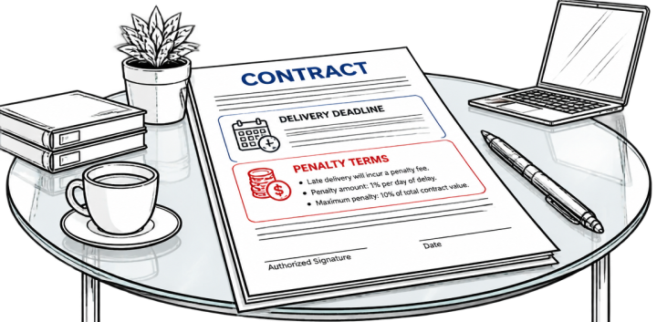

Simulação de Tomada de Decisão
O Dilema do Gerente
Um lote urgente de 3.000 peças deve ser entregue em 5 dias. Nossa capacidade normal é de 400 peças por dia com 8 operadores.
Resolução Analítica
Demanda diária necessária = 3.000 ÷ 5 = 600 peças/dia. Se 8 operadores geram 400, para gerar 600 precisamos de: (8 × 600) ÷ 400 = 12 operadores.

Slide 35


Decisão: Horas Extras ou Contratação?
Para atender ao aumento de produção de 400 para 600 peças diárias, a empresa deve contratar 4 trabalhadores temporários ou pagar horas extras para a equipe atual de 8 pessoas? Quais variáveis matemáticas e humanas devem ser avaliadas?

Slide 36
Decisão: Horas Extras ou Contratação?
✅
Você poderia ter dito...
Analise custos de encargos e treinamento de temporários versus o
adicional de 50% sobre horas extras da equipe atual.
Pontue a fadiga e a queda na produtividade horária quando
turnos são estendidos por períodos longos.

Slide 37

Armadilhas Comuns nos Cálculos
SÍNTESE PRÁTICA
Confundir grandezas: tratar inversas como diretas (ex: equipe vs. tempo).
Errar unidades: misturar medidas sem conversão (ex: horas/minutos).
Omitir custos fixos: calcular custo total ignorando taxas fixas.
⚠️
Atenção
Padronize unidades de tempo e massa antes de montar proporções.

Slide 38
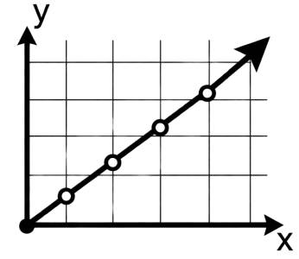

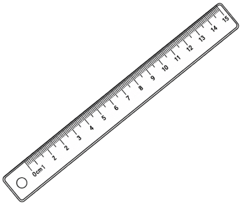
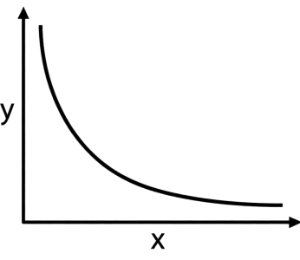
Síntese dos Métodos Proporcionais
Proporção Direta - Crescimento conjunto de variáveis com quociente constante.
Proporção Composta - Integração de múltiplos fatores para dimensionamento global.
Razão Unitária - Rendimento base por unidade de tempo, pessoa ou máquina.
Proporção Inversa - Relação onde o aumento de uma reduz a outra proporcionalmente.

Slide 39

Desafio de Fixação Rápida
Pergunta 1:
Um veículo percorre uma distância em 6 horas a 80 km/h. Quanto tempo levaria se trafegasse a 120 km/h?
Pergunta 2:
Se 5 quilos de matéria-prima custam R$ 35,00, qual é o valor exato de 18 quilos desse mesmo insumo?
Pergunta 3:
Como se calcula o custo total de fabricação de um lote quando há custos fixos e variáveis?

Slide 40
Desafio de Fixação Rápida
✅
Resposta 1:
4 horas (relação inversa: 6 × 80 = x × 120 -> 480 / 120 = 4).
Resposta 2:
R$ 126,00 (relação direta: 35 / 5 = 7 reais por kg; 18 × 7 = 126).
Resposta 3:
Soma-se o custo fixo ao produto do custo variável unitário pela quantidade fabricada.

Slide 41

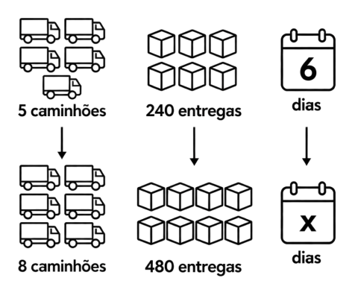
Estudo de Caso: Dimensionamento Real
RápidaLog: 5 caminhões, 240 entregas, 6 dias.
Dias para 480 entregas com 8 caminhões:
(5/8) * (480/240) = 6/x => 10/8 = 6/x
10x = 48 => x = 4,8 dias.
Custo total (8 caminhões, 4,8 dias):
Op: 8 * 4,8 * R$ 350 = R$ 13.440
Total: R$ 13.440 + R$ 1.500 = R$ 14.940.

Slide 42
Avaliação Final: Fundamentos e Gestão
Analise as afirmações abaixo e assinale as duas alternativas verdadeiras sobre as operações e proporções aplicadas à gestão:
1.
Em problemas de regra de três simples inversa, multiplicamos os valores cruzando numerador e denominador.
2.
A quantidade de trabalhadores e o tempo para concluir uma tarefa de ritmo constante são grandezas inversamente proporcionais.
3.
Ao triplicar a velocidade de atendimento em um caixa, o tempo de espera do cliente triplica.
4.
O custo variável total de uma fábrica cresce em proporção direta com o volume de unidades fabricadas.

Slide 43
Avaliação Final: Fundamentos e Gestão
✅
Analise as afirmações abaixo e assinale as duas alternativas verdadeiras sobre as operações e proporções aplicadas à gestão:
1.
Em problemas de regra de três simples inversa, multiplicamos os valores cruzando numerador e denominador.
✓
2.
A quantidade de trabalhadores e o tempo para concluir uma tarefa de ritmo constante são grandezas inversamente proporcionais.
3.
Ao triplicar a velocidade de atendimento em um caixa, o tempo de espera do cliente triplica.
✓
4.
O custo variável total de uma fábrica cresce em proporção direta com o volume de unidades fabricadas.

Slide 44

Conexão com a Próxima Aula
SÍNTESE PRÁTICA
Dominamos operações, proporções e dimensionamento de recursos. Na Aula 2, veremos:
Porcentagem, margens e descontos.
Média, mediana e moda.
Padrões em séries temporais.
🧠
Lembre-se
Matemática converte dados brutos em decisões lucrativas.

